Slide 1
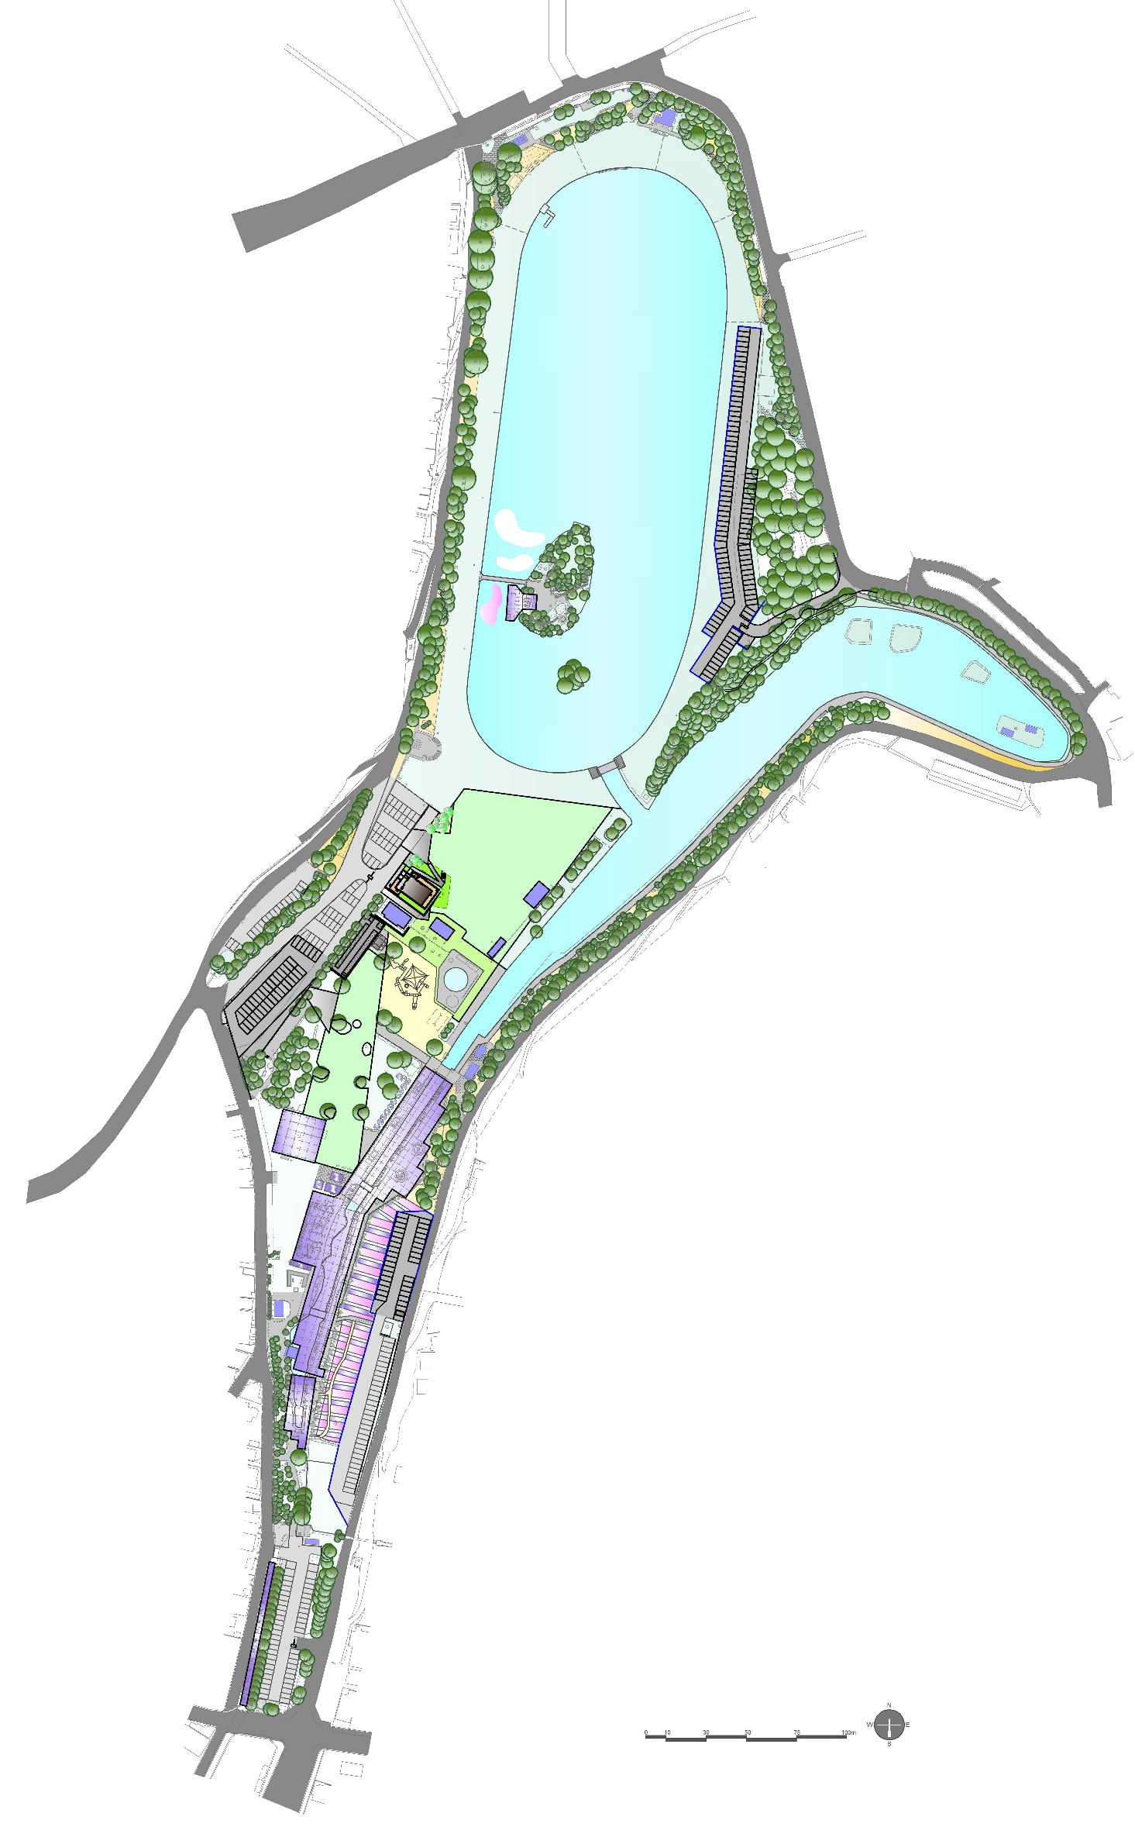
Green Festa 2025
in 天王川公園 5/3・4
駐車場のご案内
【第3駐車場】
【第1駐車場】
駐車場のご案内
一般車有料駐車場
9：00-16：00
1台1回￥500
●出店者
●ステージ出演者
専用駐車場
【中路臨時駐車場】
【第２駐車場】
【天王川公園指定管理者】

